Slide 1
https://www.youtube.com/watch?v=uri2r5K9-rA

Slide 2
PEYGAMBERİMİZİN TAKVASI

Slide 3
Neler öğreneceğiz?
1. Peygamberimizin ahlaki vasıflarını örnekleriyle.
2. Peygamberimizin ahlaki vasıflarını kendimize nasıl model alacağımızı.

Slide 4
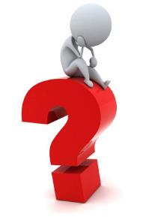
Takva kelimesini daha önce duyan var mı?

Slide 5
TAKVA
Bilinçli davranma
Uyanıklık
Dikkatli olma
Sakınma
Korunma
Endişelenme
Korkma
Kaygılanma

Slide 6
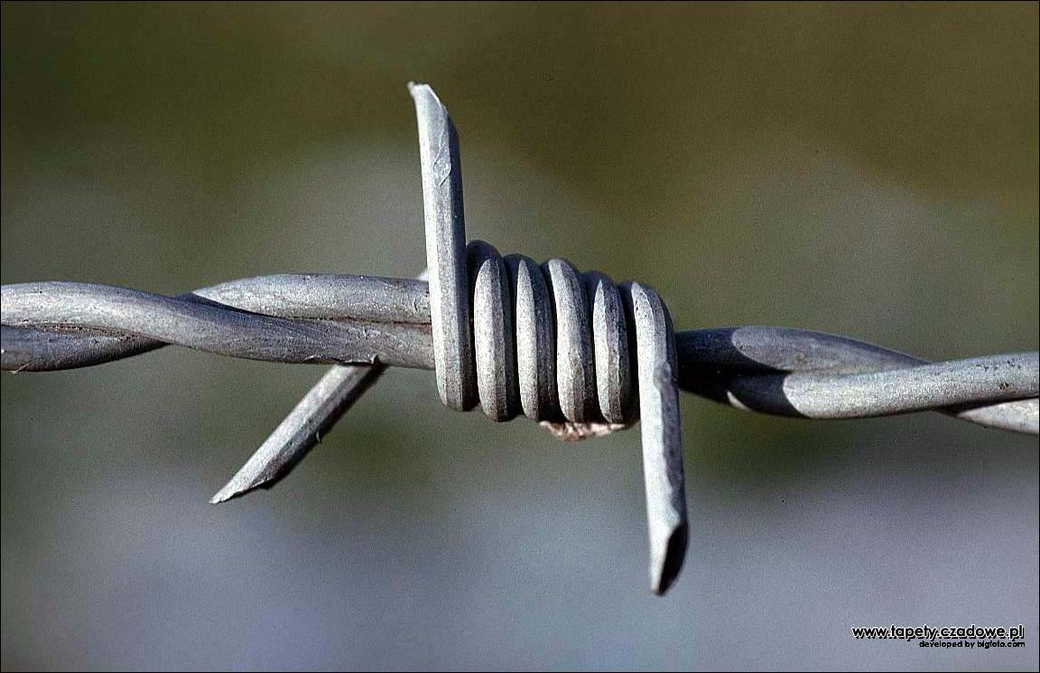
TAKVA
Müminin tüm tutum ve davranışlarında Allah’a (c.c.) kulluk bilinciyle hareket ederek Allah’ın (c.c.) koruması altına girmesi,
Ona duyduğu sevgi ve saygıyı güçlendirmeye gayret etmesi, bu sevgi ve saygıyı zedelemekten korkması demektir.

Slide 8
Hasan Basrî müttaki insanın özelliklerini «Allah’ın koymuş olduğu haramlardan sakınıp farzları yerine getirme» olarak ifade eder.

Slide 9
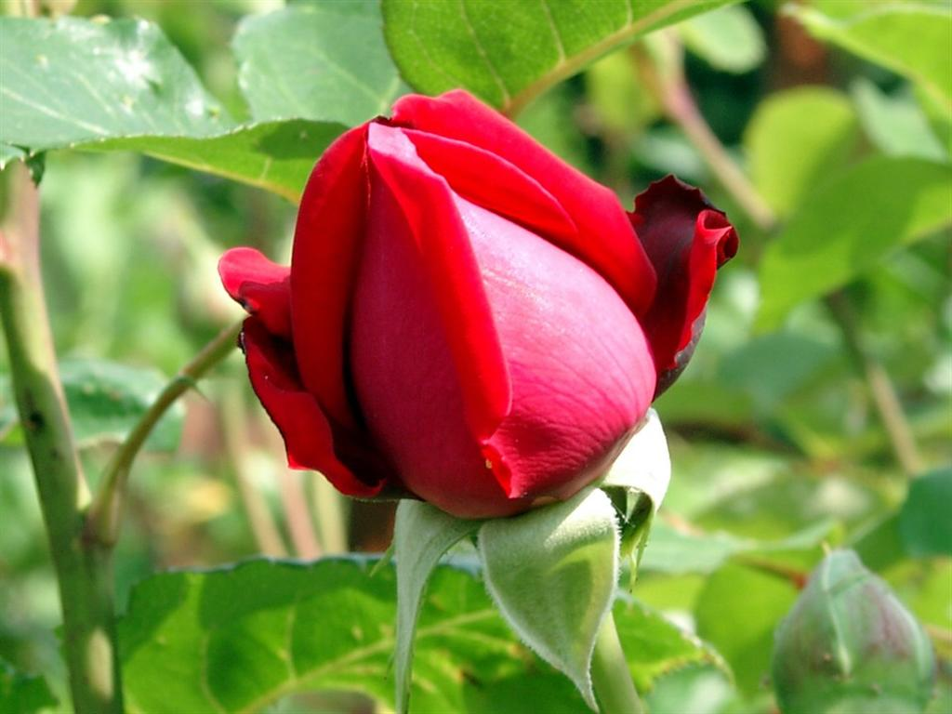
İslam âlimlerine göre takvanın dereceleri
1. Allah’a itaatte ihlaslı olmak.
2. Allah’ın dışında herhangi bir varlığı ilah edinmemek.
3. Nefsin arzuladığı kötü istekleri terk etmek.
4. Allah’tan başka hiçbir varlığı amaç edinmemek.
5. Kendisinin başkasından daha hayırlı olduğunu iddia etmemek.

Slide 10
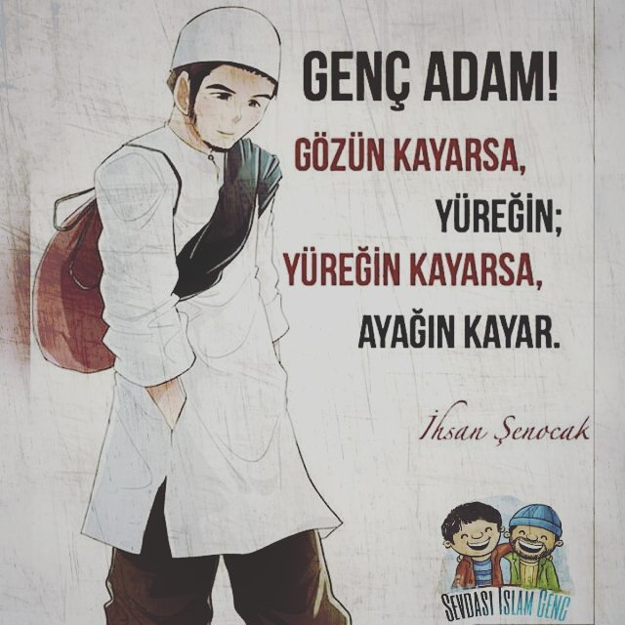
6. Hz. Muhammed’e (s.a.v) söz ve fiilleriyle uyup tabi olmak.
7. Allah’ın (c.c.) yasaklarına uymak ve her türlü çirkinliği bırakmak.
8. Ahlakın en güzeliyle donanmak.
9. Manevi sırları ortaya dökmemek.
10. Cahillerin yanında durmamak.

Slide 11
İnsanın özgürlük alanına girmeyen şeylerde üstünlük taslaması «cahiliye» adetidir.
Üstünlüğün ölçüsü takvadır. Üstünlük ancak takvadadır.
Müminin şerefi takvası,
dini asaleti,
erdemi de ahlakıdır.
Hadis-i Şerif

Slide 12
İnsanların en hayırlısı;
İnsanların en hayırlısı kimdir biliyor musunuz?
Kur’ân-ı Kerîm’i en güzel okuyan,
Takva sahibi,
Emr-i bi’l-maruf nehy-i ani’l-münker görevini yerine getiren,
Ve akrabalık ilişkilerini (en güzel biçimde) devam ettirendir.

Slide 13
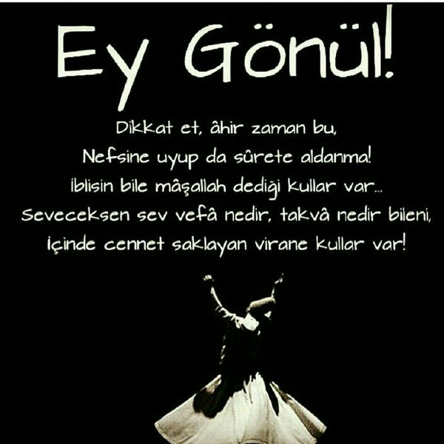

Slide 14
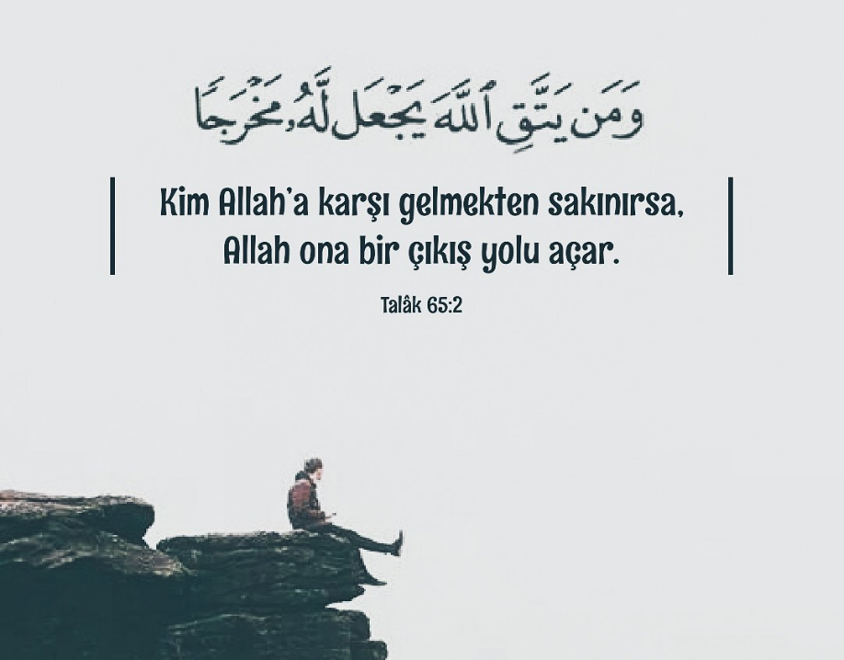

Slide 15
Şüphesiz onlar, Allah’a karşı sana hiçbir fayda sağlayamazlar ve kuşkusuz haktan sapanlar birbirlerinin dostları ve koruyucularıdır, Allah da muttakilerin koruyucu dostudur. (Câsiye,19)
اِنَّهُمْ لَنْ يُغْنُوا عَنْكَ مِنَ اللّٰهِ شَيْـٔاًۜ وَاِنَّ الظَّالِم۪ينَ بَعْضُهُمْ اَوْلِيَٓاءُ بَعْضٍۚ وَاللّٰهُ وَلِيُّ الْمُتَّق۪ينَ ﴿١٩﴾

Slide 16
Takva, insanı kibir ve gurur gibi kötü ahlaki davranışlardan arındırır.
Müşrikler Allah’ı «gereği gibi bilemedikleri» (En’am, 91) için hem inkarcı olmuşlar hem de kötü davranışları alışkanlık haline getirmişlerdir.

Slide 17
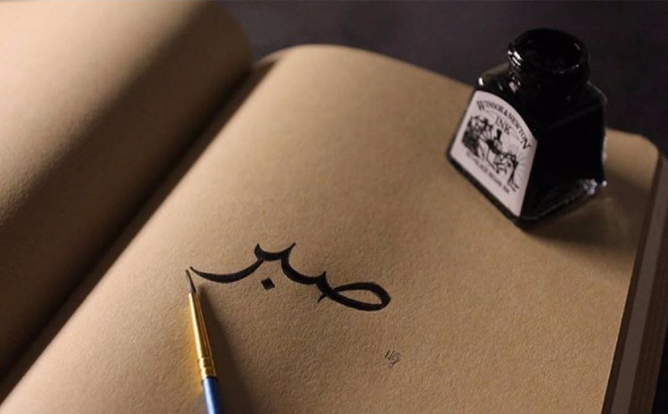
Mekkeli müşrikler, insanın üstünlüğünü soy, mal, fiziki güzellik, siyasi etkinlik ve çok sayıda erkek çocuğa sahip olmak gibi maddi değerlerde aramışlardır.
Bu yapay değerlere uzak kalan kişileri, «insan» yerine koymamışlardır.

Slide 18
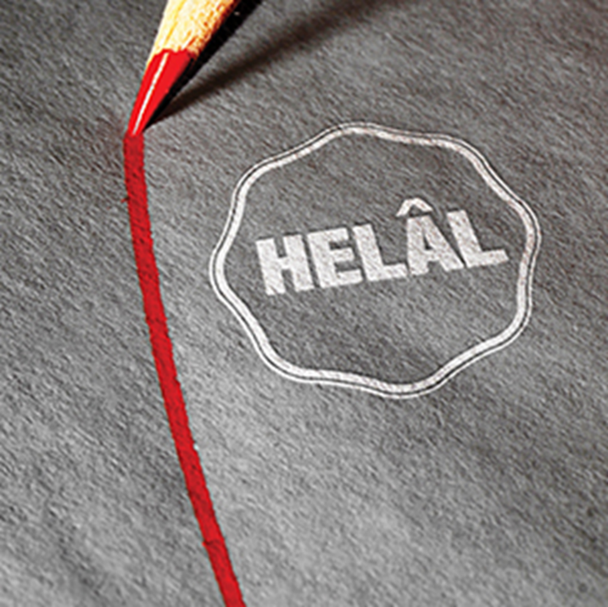
"Şurası muhakkak ki, haramlar apaçık bellidir, helaller de apaçık bellidir. Bu ikisi arasında (haram veya helal olduğu) şüpheli olanlar vardır. İnsanlardan çoğu bunları bilmez. Bu durumda, kim şüpheli şeylerden kaçınırsa, dinini de, ırzını da tebrie etmiş olur.
Kim de şüpheli şeylere düşerse harama düşmüş olur, tıpkı koruluğun etrafında sürüsünü otlatan çoban gibi ki, her an koruluğa düşebilecek durumdadır.
Peygamber Efendimizden (s.a.v.) mesaj var…

Slide 19
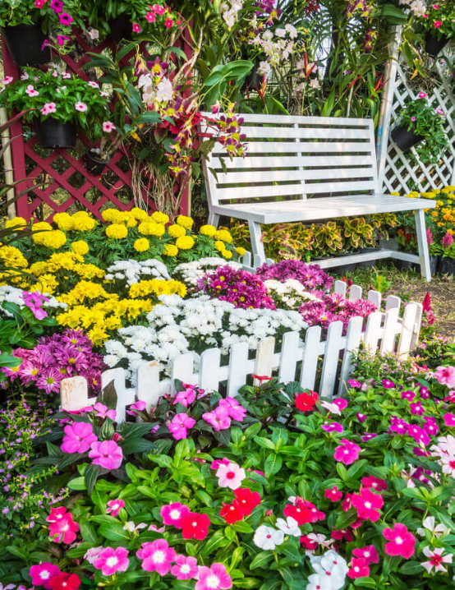
Hadisin devamı…
Haberiniz olsun, her melikin bir koruluğu vardır, Allah'ın koruluğu da haramlarıdır. Haberiniz olsun, cesette bir et parçası var ki, eğer o sağlıklı olursa cesedin tamamı sağlıklı olur, eğer o bozulursa, cesedin tamamı bozulur. Haberiniz olsun bu et parçası kalptir."

Slide 20
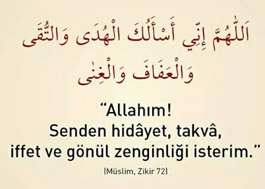

Slide 21
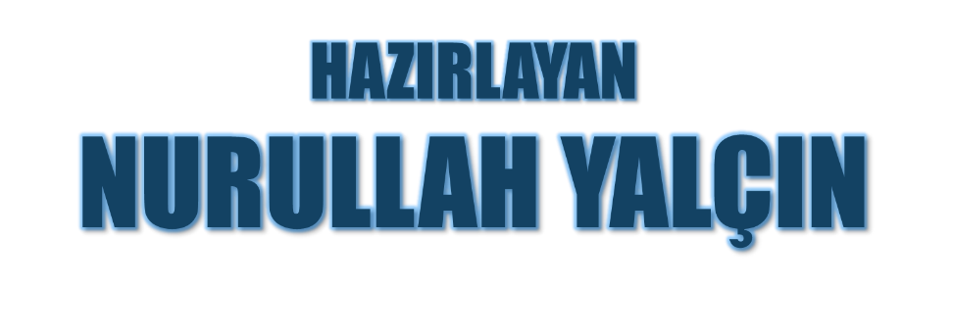
19.10.2019
Tekirdağ/Çerkezköy

